Slide 1
Муниципальное автономное общеобразовательное учреждение средняя общеобразовательная школа №54 г.Томска
Важно, чтобы педагог любой образовательной организации, передавая знания ученикам, сам постоянно совершенствовался, осваивал современные технологии, без которых сейчас не обходится ни одна сфера.
М. В. Мишустин
Цифровая образовательная среда
«Моя школа»
Боянкова Юлия Юрьевна,
учитель математики МАОУ СОШ № 54

Slide 2
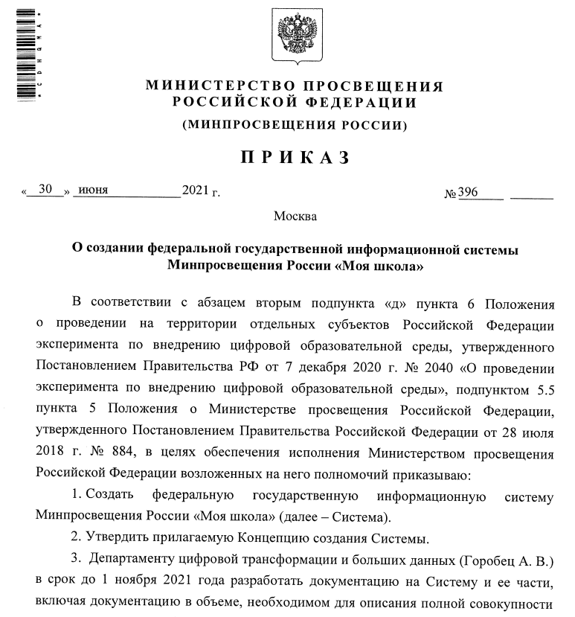
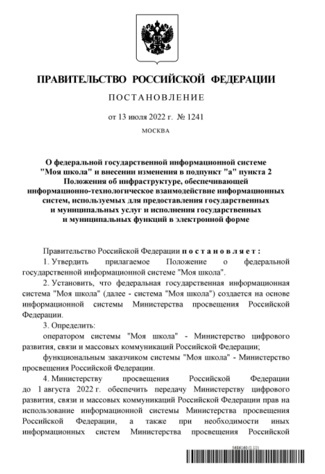
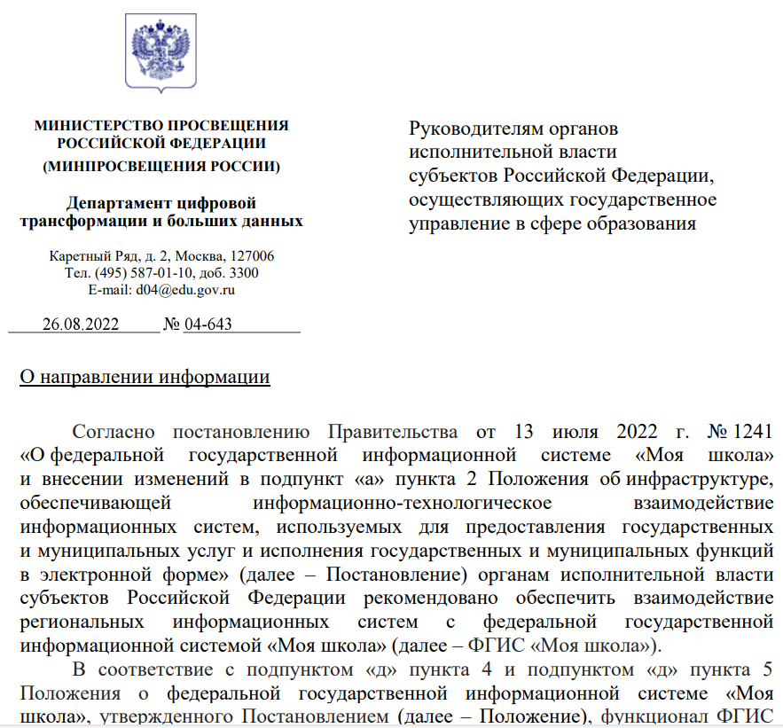
Нормативная база
Постановление Правительства РФ от 13 июля 2022 г. № 1241
«О федеральной государственной информационной системе «Моя школа»
Приказ Минпросвещения России от 30 июня 2021 г. № 396
«О создании федеральной государственной информационной системы Минпросвещения России «Моя школа»
Постановление Правительства РФ от 13 июля 2022 г. № 1241 «О федеральной государственной информационной системе "Моя школа"»
Письмо «О направлении информации (ФГИС «Моя школа») от 26.08.2022г. №04-643

Slide 3
Цели и задачи ФГИС «Моя школа»

Slide 4
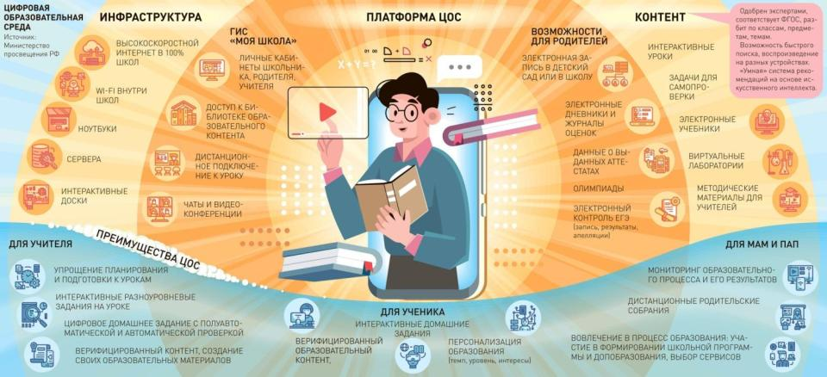
ФГИС «Моя школа» призвана обеспечить равный доступ к качественному цифровому образовательному контенту и цифровым образовательным сервисам на всей территории страны.

Slide 7
Основные функции ФГИС «Моя школа»

Slide 8
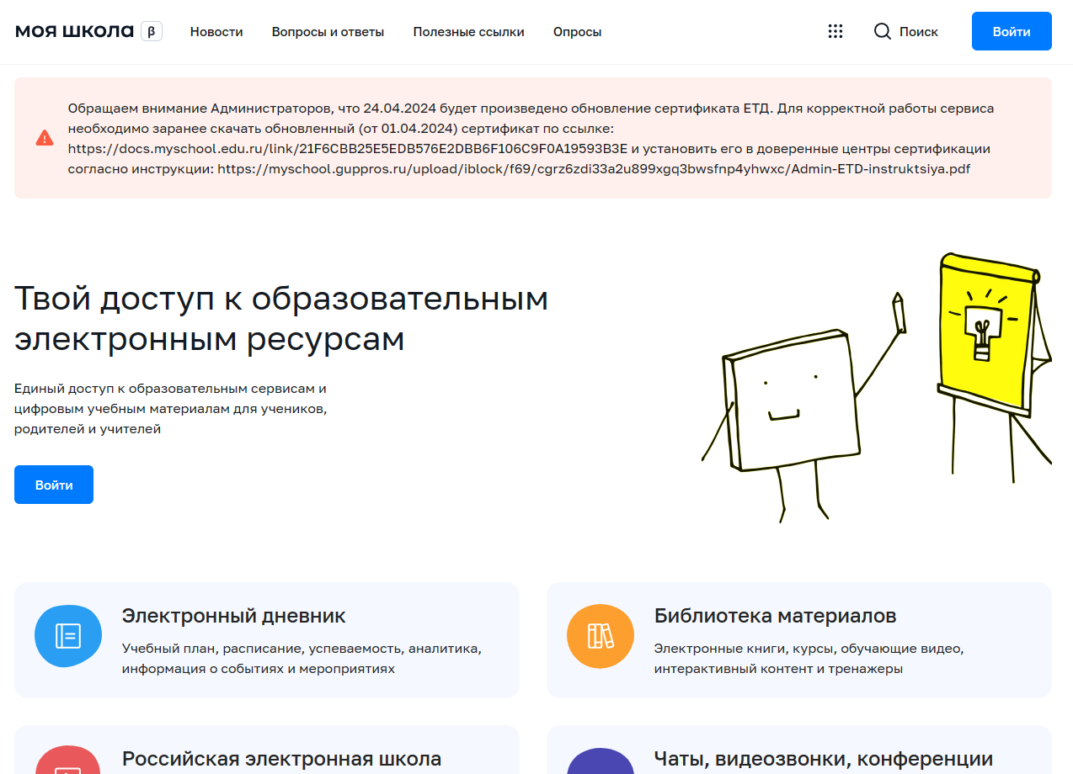
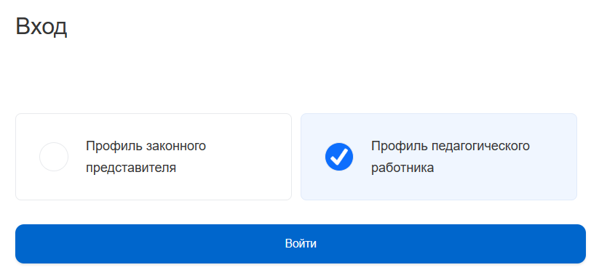
https://myschool.edu.ru/

Slide 10
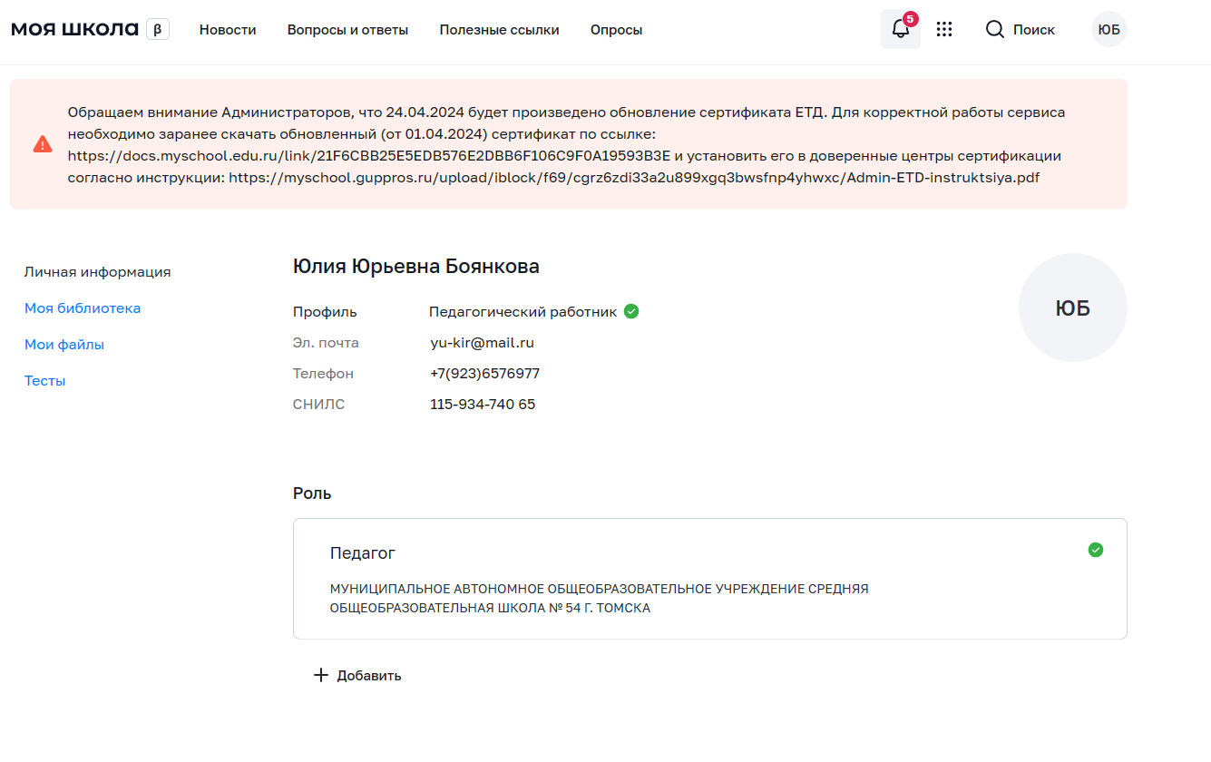

Slide 12
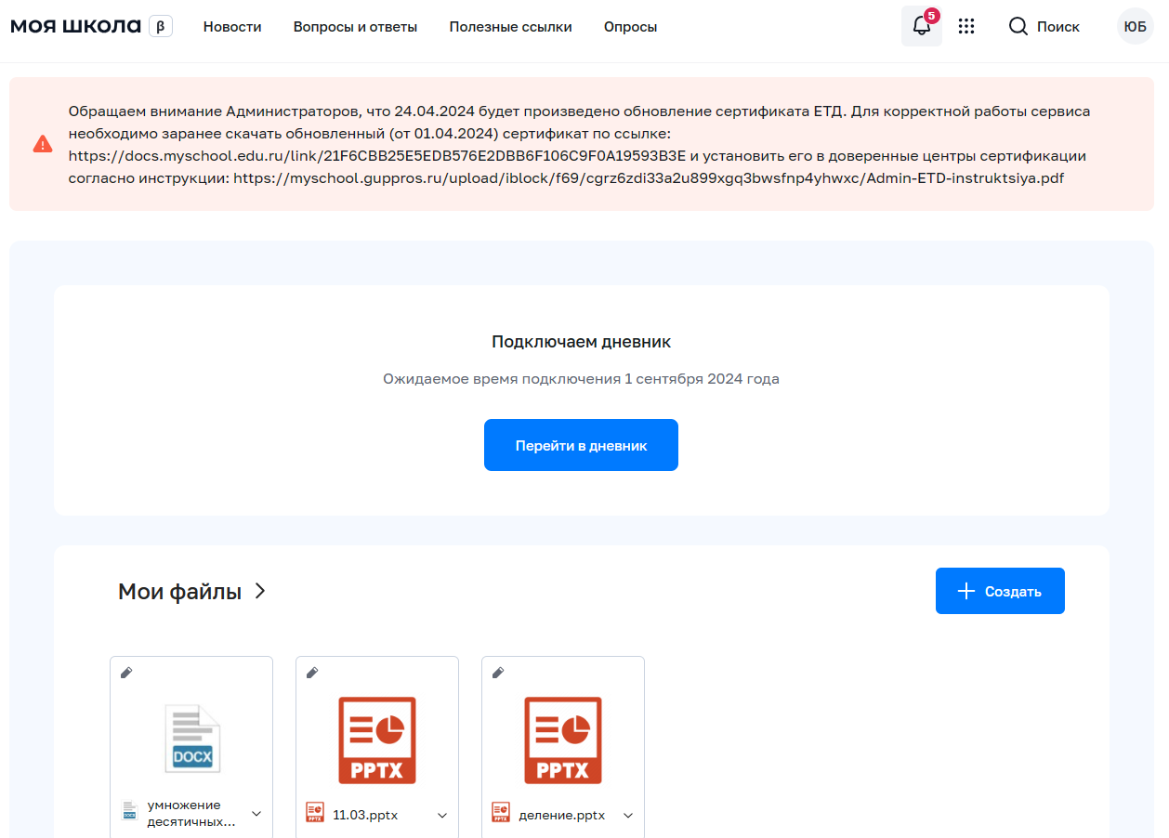

Slide 15
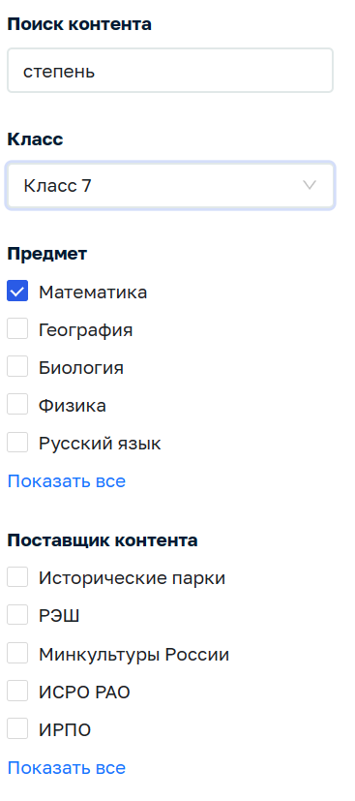
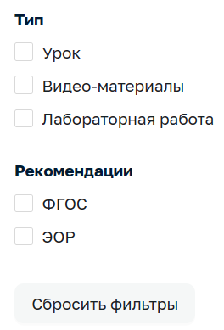

Slide 19
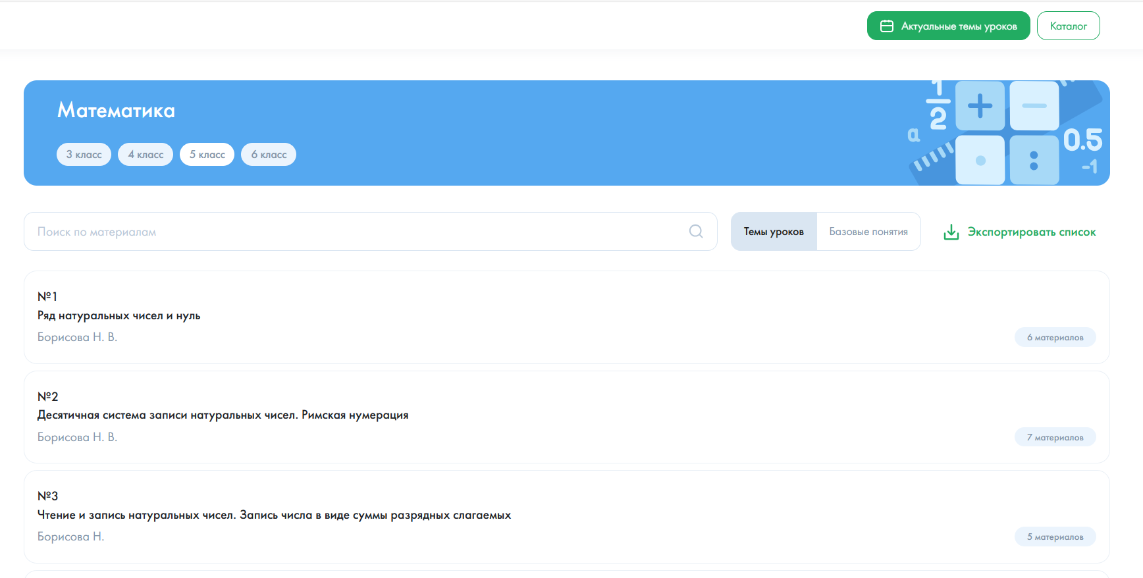
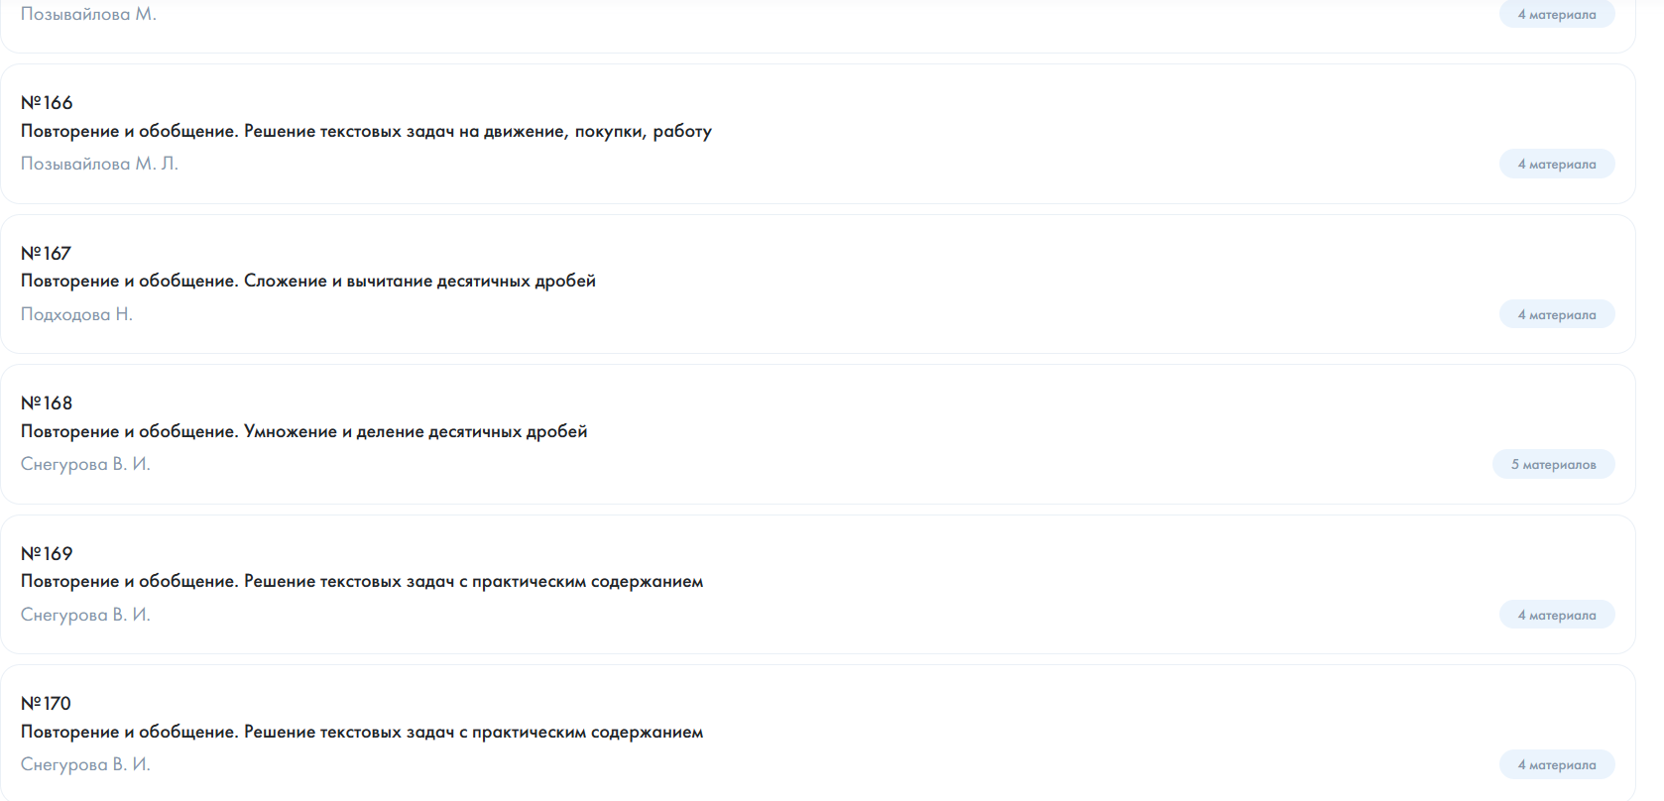

Slide 21
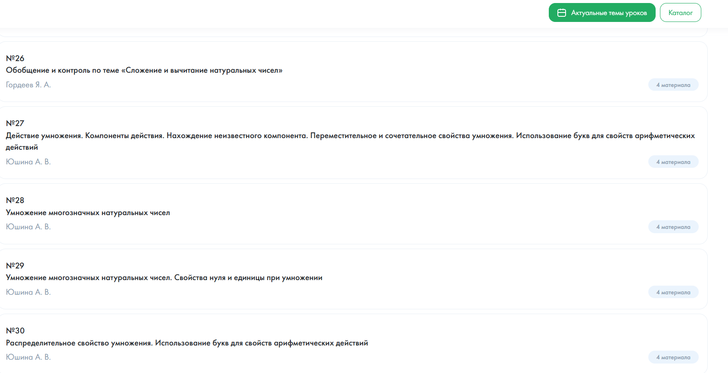

Slide 22
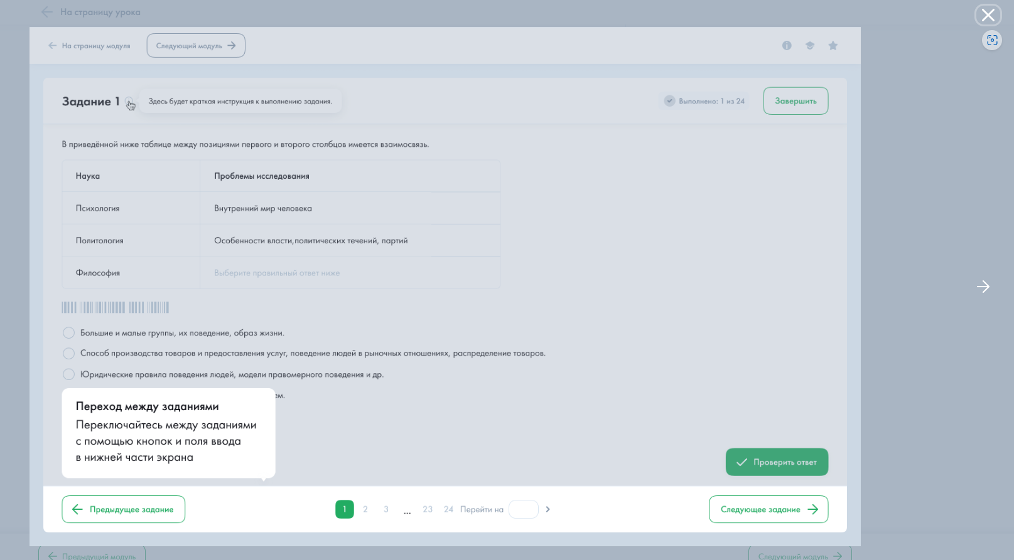
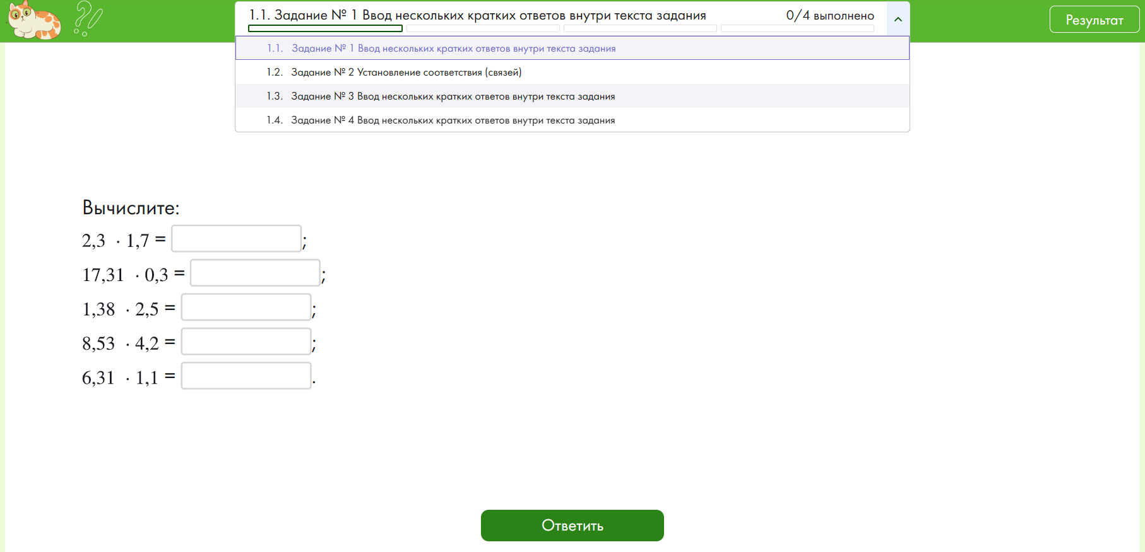
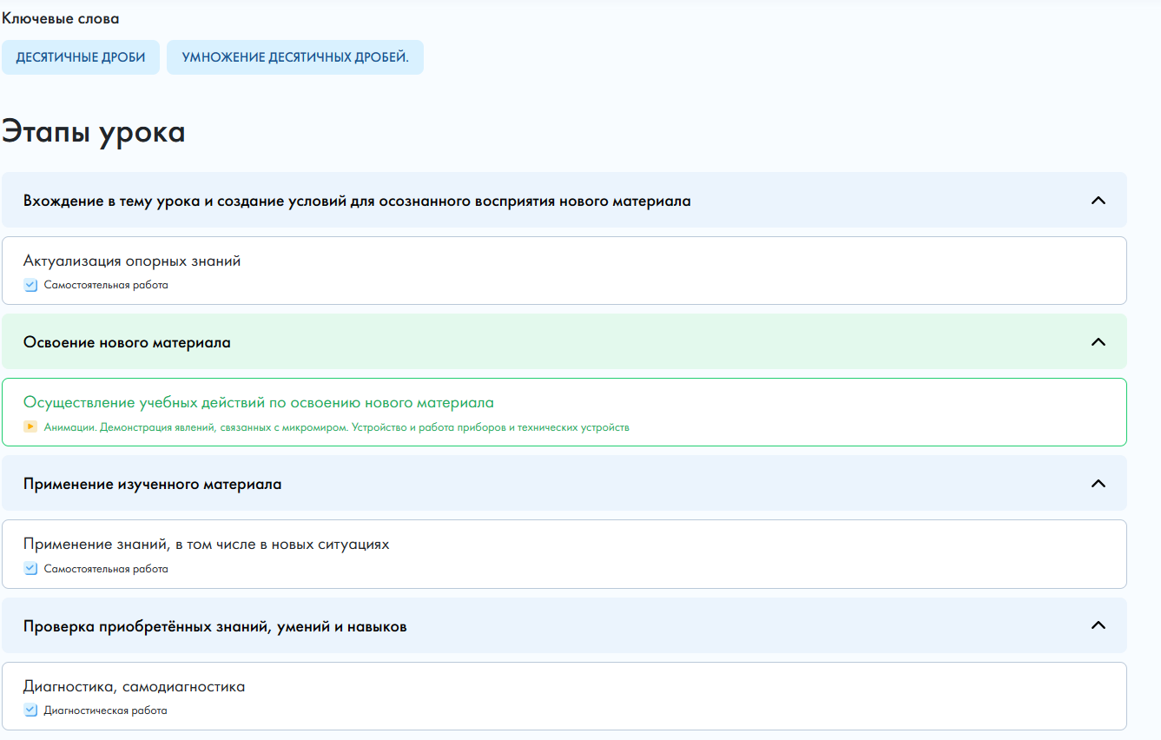
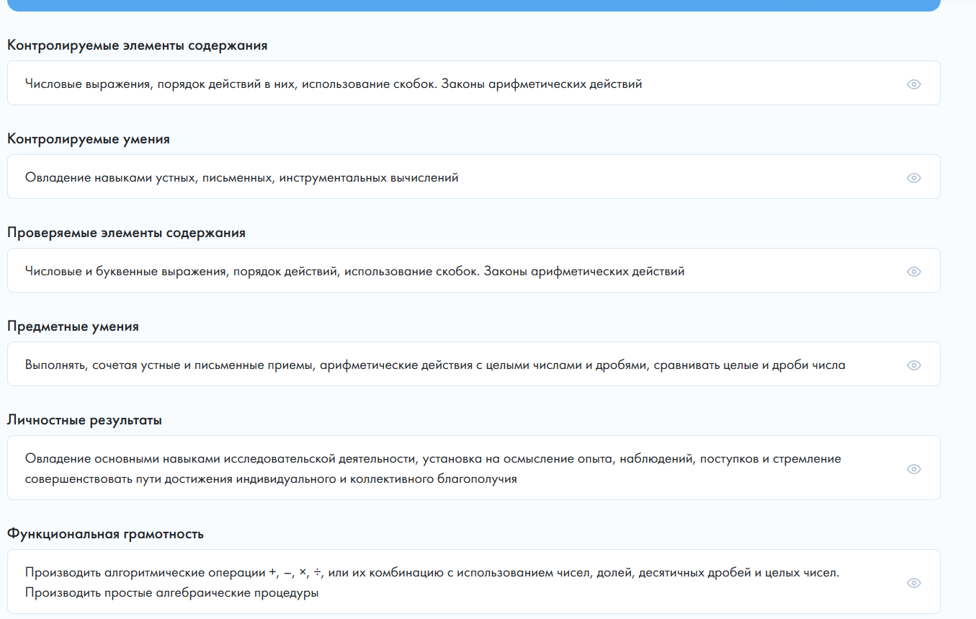
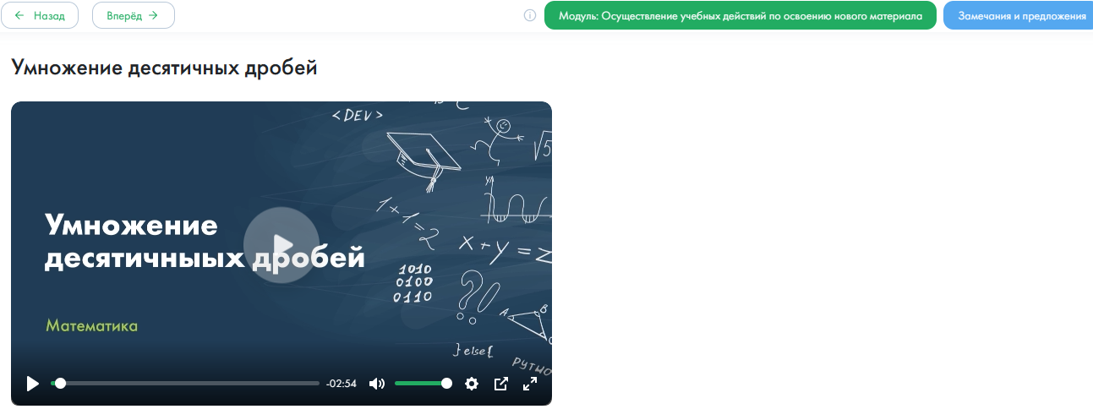

Slide 23
Вывод ЦОС Моя школа
стимулирование познавательного интереса учащихся
создание благоприятной для обучения обстановки на уроке и дома
обеспечение высокой наглядности подачи учебного материала
рост самостоятельности учащихся в освоении учебного материала
100%-охват учащихся учителем и большая накапливаемость оценок
оперативная диагностика уровня обученности учащихся и корректировка хода обучения с учетом индивидуальных особенностей каждого
объективность при оценивании учащихся
практическая подготовка к экзамену в форме тестирования
интенсификация процесса обучения

